Slide 1


Conferencias teológicas “Efraín Silva Ovalles” E.S.O. 2023 “Compasión y gracia, paradigmas para el servicio cristiano”

Slide 2

Compasión y gracia en el ministerio de Jesús
Taller:
Expositor: pastor César Domador
Iglesia Bautista Betania de Caracas

Slide 3
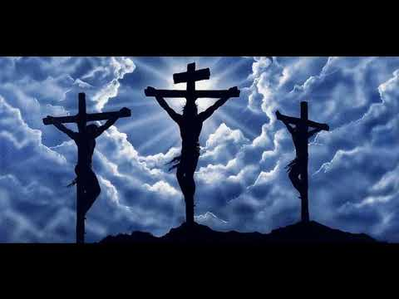
La Compasión y la gracia en el ministerio de Jesús como paradigma para el servicio Cristiano.
LUCAS 23: 39 - 43

Slide 4

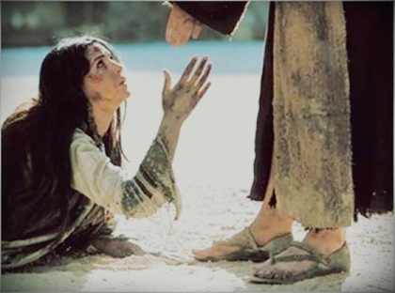
¿Que es la compasión…
Es un sentimiento humano, que se manifiesta a partir de comprender el sufrimiento del otro.
La compasión es más intensa que la empatía, es la percepción y comprensión del sufrimiento del otro, y el deseo de aliviar, reducir o eliminar por completo tal sufrimiento.

Slide 5
Leamos algunos pasajes …
Mateo 9: 35 – 36
Jesús recorría todas las ciudades y las aldeas, y enseñaba en las sinagogas de ellos, predicaba el evangelio del reino y sanaba toda enfermedad y toda dolencia del pueblo.
Al ver las multitudes, Jesús tuvo compasión de ellas porque estaban desamparadas y dispersas, como ovejas que no tienen pastor.

Slide 6
Leamos algunos pasajes …
Lucas 10: 25 – 29
Lucas 10: 30 - 37
¿Qué le gustó más de estos pasajes..?
¿Qué no le gustó de estos pasajes..?
¿Qué vemos del carácter de Jesús..?
¿Qué pide Jesús de nosotros..?
La Carta de Santiago 5: 11 asegura que nuestro Señor es todo compasión y misericordia.
¿Servir a Dios sin mostrar compasión?

Slide 7
Jesús nos dio muchos ejemplos de servicio compasivo
El Paralitico en el estanque de Betesda. (Juan 5: 1 – 16)
La Mujer con el flujo de Sangre. (Lucas 8: 43 – 48)
La Hija de Jairo. (Lucas 8: 49 - 56)
La Mujer Adultera. (Juan 8: 3 - 11)
La mujer Junto al Pozo de Jacob. (Juan 4: 6 - 42)
La resurrección de Lázaro. (Juan 11: 38 - 44)
Jesús nos dio muchos ejemplos de un servicio compasivo y cada uno representaba al herido en el camino a Jericó. Todos necesitaban ayuda

Slide 8
¿CÓMO PODEMOS MOSTRAR COMPASIÒN DESDE NUESTRO SERVICIO A DIOS
Efesios 4: 32 Más bien, sean bondadosos y compasivos unos con otros, perdónense mutuamente, así como Dios los perdonó a ustedes en Cristo.
* Recordemos que nosotros fuimos objeto de compasión.
* Saber que somos profundamente humanos.
* Escuchar sin decir nada.
* Utilizar un dialogo consciente.
* Dar y recibir perdón.
* Practicar la generosidad.
* Recuerde que usted es modelo.

Slide 9
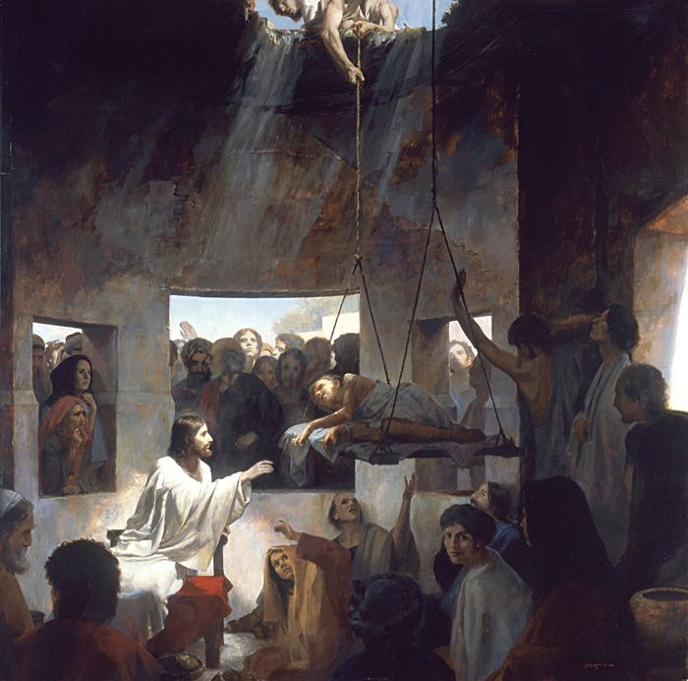
LA GRACIA
Acerquémonos, pues, confiadamente al trono de la gracia, para alcanzar misericordia y hallar gracia para el oportuno socorro.
Hebreos 4: 16

Slide 10
LA GRACIA
No hay palabra que cause más gozo al corazón de un cristiano que la palabra gracia.
La gracia es la dadiva de Dios para aquellos que han pecado en su contra y que merecen solo su ira.

Slide 11
La Gracia
Leamos… Efesios 2: 1 – 9
* La Gracia Salvadora
* La Gracia Santificadora

Slide 12
¿Para que Necesitamos de la gracia de Dios?
La respuesta correcta es:¡Para todo! Desde que nacemos hasta que somos regenerados durante el proceso de la santificación, hasta nuestro estado ultimo de glorificación.
Desde la cuna hasta la tumba, somos completa y absolutamente, y siempre, dependientes de su gracia. La gracia de Dios es su Provisión suficiente para cada necesidad que tengamos en la vida.

Slide 13
“Nada que pertenezca a la piedad y a la verdadera santidad se puede obtener sin la gracia de dios”
Agustín de Hipona

Slide 14
¿USAMOS LA COMPASION Y LA GRACIA en nuestro servicio a dios?

